Slide 1
「人口老化」教學策略分享
港澳信義會慕德中學(羅偉立老師 李嘉敏老師)

Slide 2
教學目標
衝出課室，從體驗中學習
重新建立對長者及年紀的看法
反思生命的價值及意義
思考香港退休保障制度的現況
嘗試將課堂所學延展至IES

Slide 3
教學安排
預習
預習工作紙 (電影觀賞及訪談長者)
活動
反思工作紙
課後
延伸工作紙 (長者退休後的生活素質)
IES工作紙

Slide 4
活動︰反思工作紙
設計目的︰讓學生反思是次活動的經歷，並應用到自身生活及生命之上
內容︰
是次活動的個人經歷
重新建立對長者及年紀的看法
反思生命的價值及意義
初步思考香港退休保障制度的現況
價值
教育

Slide 5
活動：預習工作紙(電影觀賞及訪談長者)
設計目的：
讓學生思考年老及生死，拉近議題與年青人之間的距離，讓學生更易進入深層的思考。
促成學生與年長親友的對話，踏出關懷長者的一小步，同時從長者的角度了解年老。
內容：
代入影片角色思考年老和死亡
了解年老生活

Slide 6
樣本問題：1. 代入影片角色思考年老和死亡
不老騎士
一部紀錄長片，如實的紀錄了平均81歲的長者們一次為期13日的電單車環島之旅。
癲覆年青人對老年人的想像
思考年老的生活
尋找老年人和年青人的共同特質
https://www.youtube.com/watch?v=5E5LQwpOy1U

Slide 7
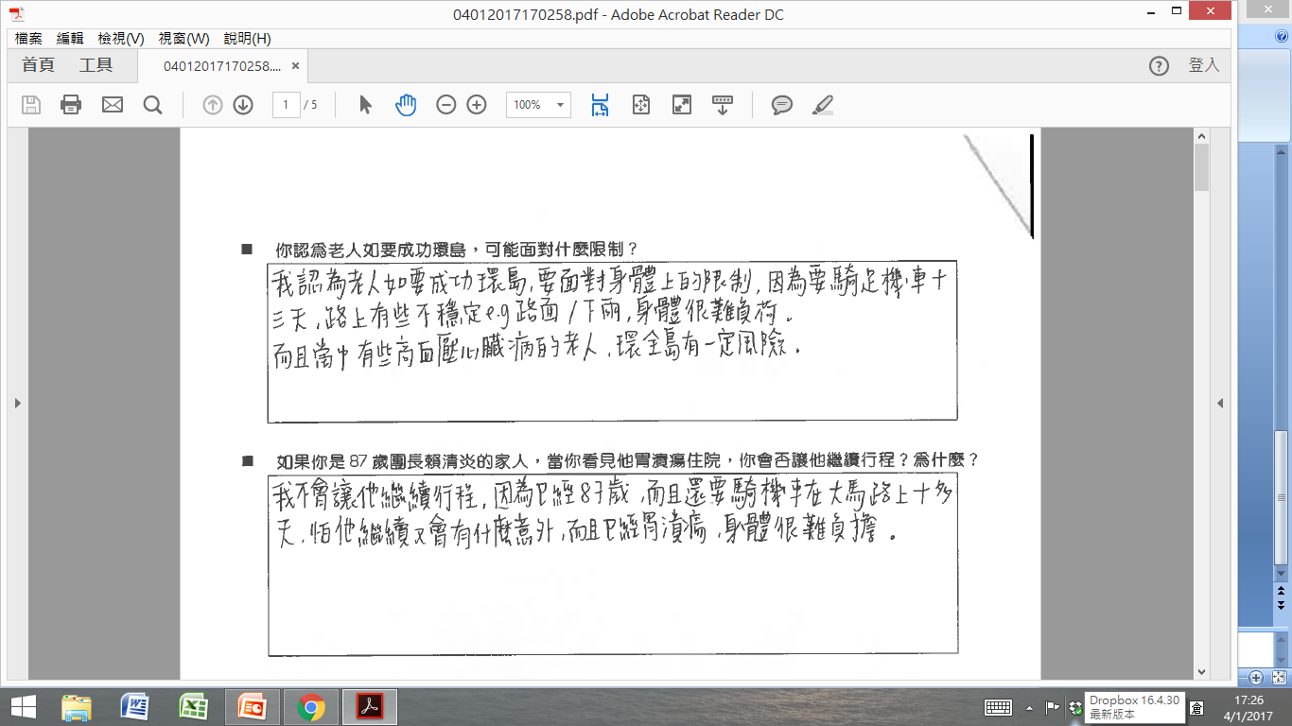
樣本問題：1. 代入影片角色思考年老和死亡

Slide 8
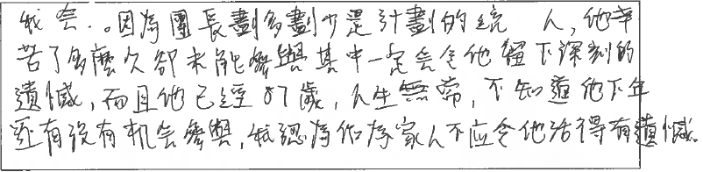
樣本問題：1. 代入影片角色思考年老和死亡

Slide 9
樣本問題：1. 代入影片角色思考年老和死亡
禮儀師
死亡在社會中是一種忌諱，是大多數人都不願意去接觸的東西。
在日常生活騰出思考死亡及年老的空間，讓學生在活動前嘗試聯想糾纏於死亡上的各種愛恨，恐懼，思念，悲痛，回憶等。
https://www.youtube.com/watch?v=IadvbayLLjc

Slide 10
樣本問題：1. 代入影片角色思考年老和死亡

Slide 11
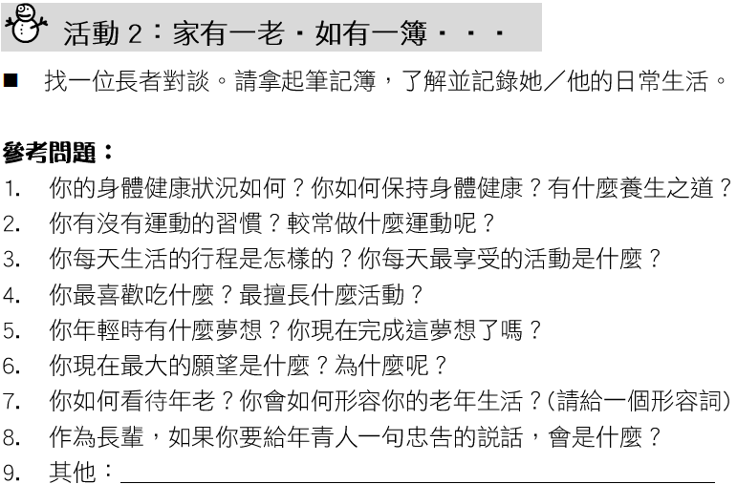
樣本問題：2.了解年老生活
著學生認真完成訪問，誠懇了解、
真切關懷年長親友的生活和想法 ☺

Slide 12
建議使用方法
於活動完結後派發，並指示學生盡快完成並繳交→讓記憶「保持新鮮」
回到學校在課堂內分享學生的反思並給予肯定→建立正面的分享氛圍
要求學生多寫字，過程中盡量運用概念

Slide 13
樣本問題︰1. 是次活動的個人經歷

Slide 14
樣本問題︰2.重新建立對長者及年紀的看法

Slide 15
樣本問題︰3.反思生命的價值及意義

Slide 16

樣本問題︰4.初步思考香港退休保障制度的現況

Slide 17
課後︰延伸工作紙
設計目的︰了解現時長者的生活素質，以及不同持份者可如何協助改善和當中可能面對的困難
內容︰
重新審視香港長者的生活情況
不同持份者如何改善長者生活素質
當中可能面對的困難
價值
教育
扣緊
考評

Slide 18
建議課堂流程(共2節約80分鐘)
分配持份者
時間︰約10分鐘
組內討論
時間︰約20分鐘
活動︰
1. 逐個持份者分享其擔當的角色
2. 共同討論困難
課堂匯報
時間︰約30分鐘
活動︰
1. 各組自行分享討論結果
2. 老師給予點撥及回饋
時間︰約20分鐘
分享反思
活動︰
1. 分發閱讀材料
2. 堂上閱讀
3. 摘錄重點
活動︰
2. 老師給予適切的回饋
1. 讓學生分享活動的得著

Slide 19
建議分組模式
異質 + 混合持份者分組
異質分組
安排不同能力的學生組成一組→以強帶弱
混合持份者分組
讓不同持份者組成一組→角度多元化
按學生能力分配角色→照顧學習多樣性

Slide 20
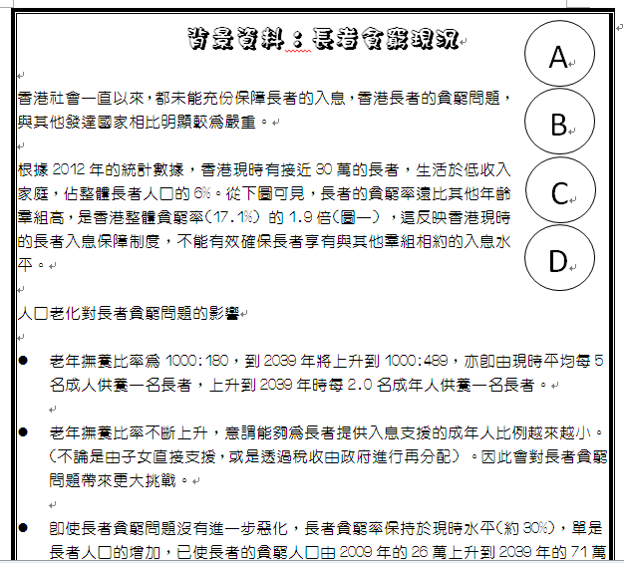
前置知識︰背景資料

Slide 21
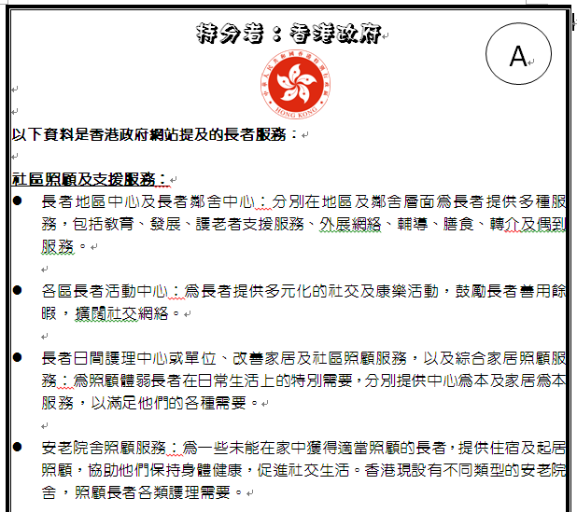
資源
調配者

Slide 22
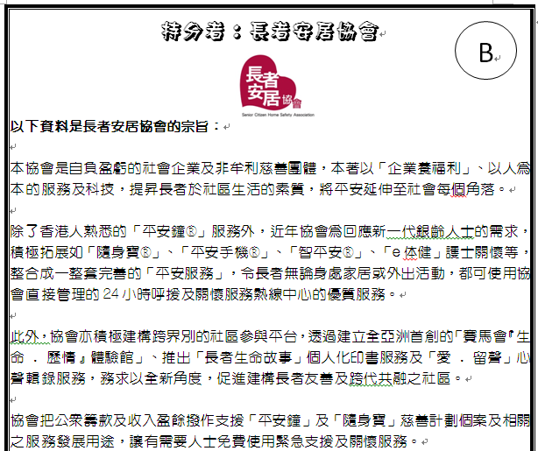
資源調配者
倡導者

Slide 23
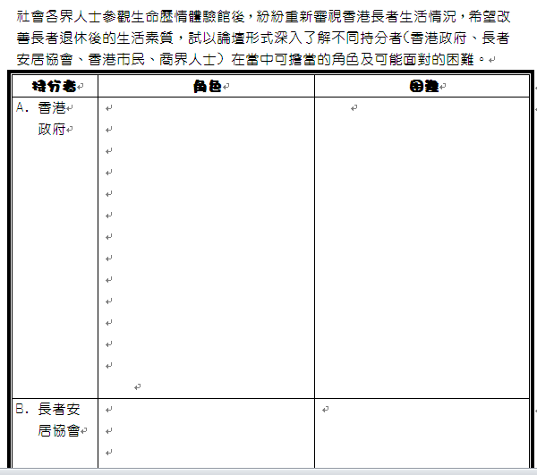
再由角色推論出困難！

Slide 24
課後︰IES工作紙
設計目的︰協助學生應用課堂所學至獨立專題研習，既可鞏固知識，亦可省卻學生時間去重新搜集資料
內容︰
草議與課堂所學相關而自己
亦有興趣的題目
初步構思如何延伸題目
初步思考題目的可操作性/可行性
可行性
爭議性

Slide 25
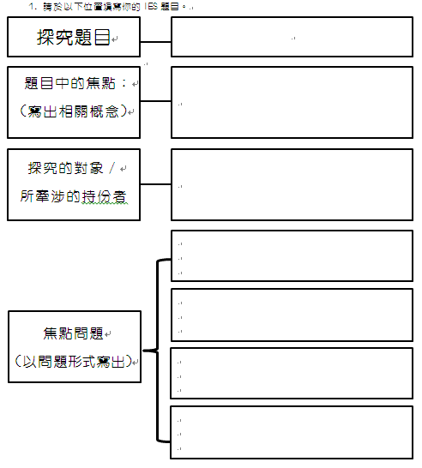
先利用框架
協作學生草議題目

Slide 26
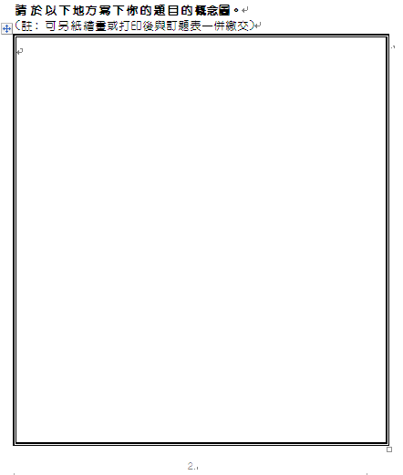
再利用概念圖
讓學生整理掌握的知識
大家可再按校情
推行IES

